Slide 1

高等计算机网络
BGP（2）
计算机科学与技术学院 网络工程教研室 袁卫华

Slide 2
第十一次课
主要内容
一、BGP协议概述（续）
二、GNS的使用
三、BGP消息
四、BGP基本配置及应用举例
五、小结和作业
计算机科学与技术学院 网络工程教研室

Slide 3
一、BGP协议概述
8. BGP 的路由通告原则
BGP向邻居公告自己使用的路由(最佳路由)。
到特定目的地存在多条路径时，BGP只选择一条最佳路由供自己使用。
BGP向所有IBGP邻居公告从AS外(EBGP)获得的路由。
BGP不向IBGP邻居公告从其它IBGP获得的路由。
BGP是否向EBGP邻居公告从IBGP邻居获得的路由取决于同步规则的设置。
什么是同步规则？？
计算机科学与技术学院 网络工程教研室

Slide 4




一、BGP协议概述
8. BGP 的路由通告原则
BGP是否向EBGP邻居公告从IBGP邻居获得的路由取决于同步规则的设置。
客户
AS 64520
ISPＢ
AS 65250
ISPA
AS 65000
172.16.0.0/16
172.17.0.0/16
RTE
172.18.0.0/16
RTD
ISPA将到网络172.16.0.0/16的路由通告给企业AS 65500
我这里有一条路由，可以到达网络172.16.0.0/16
EBGP
路由器RTB是否应该向其EBGP邻居RTE通告路由172.16.0.0/16呢？
取决于同步规则的设置！
EBGP
RTA
IBGP
RTB
企业
AS 65500
RTC
计算机科学与技术学院 网络工程教研室

Slide 5
一、BGP协议概述
9. BGP的同步规则
1）BGP 的同步
BGP路由器不应该使用通过IBGP获悉的路由或者将其通告给EBGP邻居，除非该路由是本地的或者通过IGP获得的。
Cisco IOS 12.2(8)T以前的版本中，BGP同步默认被启用。
将BGP路由重分发到AS中运行的内部路由协议中，这样无需AS中转路径上的每台路由器都运行BGP；
但随着Internet的增大，BGP路由数目太多，以至于IGP都无法处理了
如果启用了同步，而且本AS在其他AS之间中转数据流，则在使用从IBGP邻居那里获得的路由，或者BGP向EBGP邻居通告该路由之前，AS中所有其它路由器都必须通过IGP获悉了该路由
计算机科学与技术学院 网络工程教研室

Slide 6

一、BGP协议概述
9. BGP的同步规则
2）BGP 的同步打开示例：问题描述
AS 65102
OSPF
D
AS 65101
B
E
AS 65103
EBGP
IBGP
EBGP
A
F
网络10.0.0.0
OSPF
BGP
OSPF
BGP
C
OSPF
路由器A，B，E和F运行BGP，路由器B，C，D，E上运行OSPF，作为AS65102中的内部路由器。
路由器B与A建立了EBGP对等关系，与E建立了IBGP对等关系。
路由器E与F建立了EBGP对等关系。
计算机科学与技术学院 网络工程教研室

Slide 7
一、BGP协议概述
9. BGP的同步规则
B:通过路由器A可以到达网络10.0.0.0
2）BGP 的同步打开示例：问题描述
A:我有一条路由，通过我可以到达网络10.0.0.0
AS 65102
OSPF
D
AS 65101
B
E
AS 65103
EBGP
IBGP
EBGP
A
F
网络10.0.0.0
OSPF
BGP
OSPF
BGP
C
OSPF
路由器A通过EBGP会话将AS65101中的网络10.0.0.0通告给B。
路由器B通过IBGP会话将该路由更新通告给E。
E是否将该路由通告给F呢？这条路由可否在AS65102中使用呢？
取决于同步规则的设置。
计算机科学与技术学院 网络工程教研室

Slide 8
一、BGP协议概述
9. BGP的同步规则
3）BGP 的同步打开示例
AS 65102
OSPF
D
AS 65101
B
E
AS 65103
EBGP
IBGP
EBGP
A
F
网络10.0.0.0
OSPF
BGP
OSPF
BGP
C
OSPF
如果同步规则被启用，当通过路由器A前往网络10.0.0.0这条路由已经由OSPF向AS65102中所有的路由器都通告了，AS65102中所有的路由器都已经获悉了这条路由。
这种情况下，这条路由才可以由E向其EBGP邻居F通告，这条路由才可以在AS65102中使用。
计算机科学与技术学院 网络工程教研室

Slide 9
一、BGP协议概述
9. BGP的同步规则
3）BGP 的同步打开示例
AS 65102
OSPF
D
AS 65101
B
E
AS 65103
EBGP
IBGP
EBGP
A
F
网络10.0.0.0
OSPF
BGP
OSPF
BGP
C
OSPF
由于IGP通告了该路由，该路由已经在AS内收敛。
如果路由器F开始通过AS65102将分组转发到网络10.0.0.0，最终分组将通过路由器E，经过路由器C或者D送到路由器B，最终能正确到达65101中的目标网络10.0.0.0.
计算机科学与技术学院 网络工程教研室

Slide 10
一、BGP协议概述
9. BGP的同步规则
4）BGP 的同步打开总结
同步就是指BGP与IGP的同步。
当路由器从IBGP那里获悉一条路由时，需等待IGP将其传遍整个AS后，才能使用它或者将其通告给其EBGP邻居。
BGP同步规则确保了整个AS中信息的一致性，避免了路由黑洞。
如果AS的BGP中转路径上存在没有运行BGP的路由器，则应该启用同步。
中转AS：在两个外部AS之间路由数据流。
中转路径：AS内IBGP邻居之间的路径。
计算机科学与技术学院 网络工程教研室

Slide 11
一、BGP协议概述
9. BGP的同步规则
5）BGP 的同步禁止规则
BGP可以使用这样的路由并将其通告给EBGP邻居：从IBGP邻居那里获悉的，且没有出现在本地路由选择表中的路由。
Cisco IOS 12.2(8)T以后的版本中，BGP同步默认被禁止。
当AS中转路径上所有的路由器以全互联方式运行IBGP时，同步禁止才是安全的。
全互联IBGP：AS内中转路径上的每台路由器都运行BGP，而且与AS内其他BGP路由器建立IBGP邻居关系。
同步禁止后，可以减少路由器通过IGP传输的路由，并提高BGP的会聚速度。
计算机科学与技术学院 网络工程教研室

Slide 12
一、BGP协议概述
9. BGP的同步规则
6）BGP 的同步禁止规则实例：问题描述
A:我有一条路由，通过我可以到达网络10.0.0.0
E:我有一条路由，通过我可以到达网络10.0.0.0
AS 65102
OSPF
D
AS 65101
B
E
AS 65103
EBGP
IBGP
EBGP
A
F
网络10.0.0.0
OSPF
BGP
OSPF
OSPF
BGP
C
B:通过路由器A可以到达网络10.0.0.0
如果同步规则被禁用，则通过路由器A前往网络10.0.0.0这条路由可以由E直接向其EBGP邻居F通告，这条路由也可以直接在AS65102中使用。
如果路由器F开始通过AS65102将分组转发到网络10.0.0.0，最终分组能正确到达AS65101中的目标网络10.0.0.0吗？
计算机科学与技术学院 网络工程教研室

Slide 13
一、BGP协议概述
9. BGP的同步规则
7）BGP 的同步禁止规则实例
E:我有一条路由，通过我可以到达网络10.0.0.0
A:我有一条路由，通过我可以到达网络10.0.0.0
OSPF
AS 65102
D
AS 65101
B
E
AS 65103
EBGP
IBGP
EBGP
A
F
网络10.0.0.0
OSPF
BGP
OSPF
OSPF
BGP
C
B:通过路由器A可以到达网络10.0.0.0
不能，分组最终将被丢弃。原因如下：
分组通过路由器F到达E，路由器E将分组发送给其IBGP对等体B。
但是要使分组前往B，分组必须经过路由器C或者D，但是C或者D中并没有前往10.0.0.0的路由条目。
所以，当前往10.0.0.0的分组由E发送给C或D时，C或D会将这些分组丢弃
计算机科学与技术学院 网络工程教研室

Slide 14
一、BGP协议概述
9. BGP的同步规则
9. BGP的同步规则
7）BGP 的同步禁止规则实例
AS 65102
OSPF ，BGP
D
AS 65101
B
E
AS 65103
EBGP
IBGP
EBGP
A
F
网络10.0.0.0
OSPF
BGP
OSPF
BGP
C
OSPF ，BGP
在同步被禁用的时候，应该如何解决上述问题？
在AS的中转路径上（IBGP邻居之间的路径上），所有的路由器都运行BGP，并建立全互联的IBGP会话。
计算机科学与技术学院 网络工程教研室

Slide 15
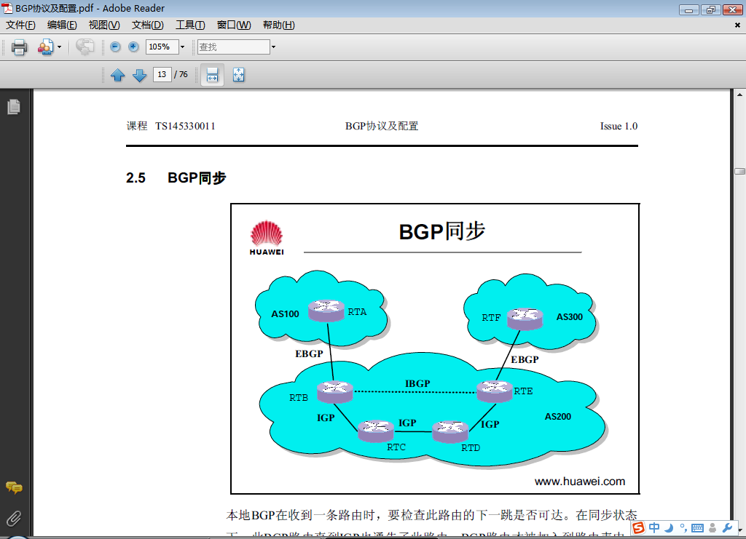
一、BGP协议概述
9. BGP的同步规则
网络20.0.0.0
RTF向RTE通告了到达网络20.0.0.0的路由，RTB能否将该路由通告给其EBGP邻居RTA？
如果RTA通过AS200将分组发往网络20.0.0.0，分组能否如期到达目标网络？
计算机科学与技术学院 网络工程教研室

Slide 16
一、BGP协议概述
9. BGP的同步规则
8）BGP 的同步规则结论
同步状态
BGP将路由导入IGP
  IGP通告了该路由，该路由已经在AS内收敛。
有如何到达路由下一跳的IGP路由信息
非同步状态
IGP还没有通告该路由，或该路由还没有在AS内部收敛
  从IBGP路由器到路由的Next-Hop所经过的某个中间IGP路由器没有该路由的相关信息。
计算机科学与技术学院 网络工程教研室

Slide 17
第十一次课
主要内容
一、BGP协议概述（续）
二、GNS的使用
三、BGP消息
四、BGP基本配置及应用举例
五、小结和作业
计算机科学与技术学院 网络工程教研室

Slide 18
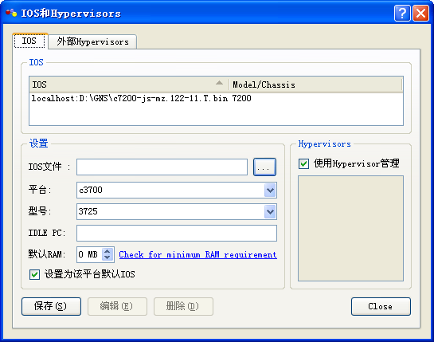
二、GNS的使用
1）安装
IOS的各级路径下不要出现中文。
参照文档GNS3(0.5) tutorial(中文版).pdf
安装完后需要安装IOS
“编辑”菜单---“IOS and Hypervisors”---
已经成功安装的IOS
单击这里添加新的IOS
现在能够使用的Cisco 7200的IOS的版本为c7200-js-mz.122-11.T.bin
计算机科学与技术学院 网络工程教研室

Slide 19
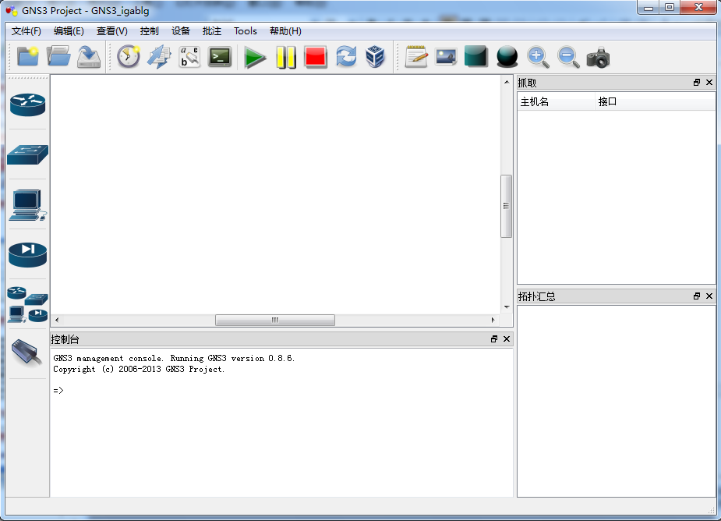
二、GNS的使用
1）主界面
计算机科学与技术学院 网络工程教研室

Slide 20
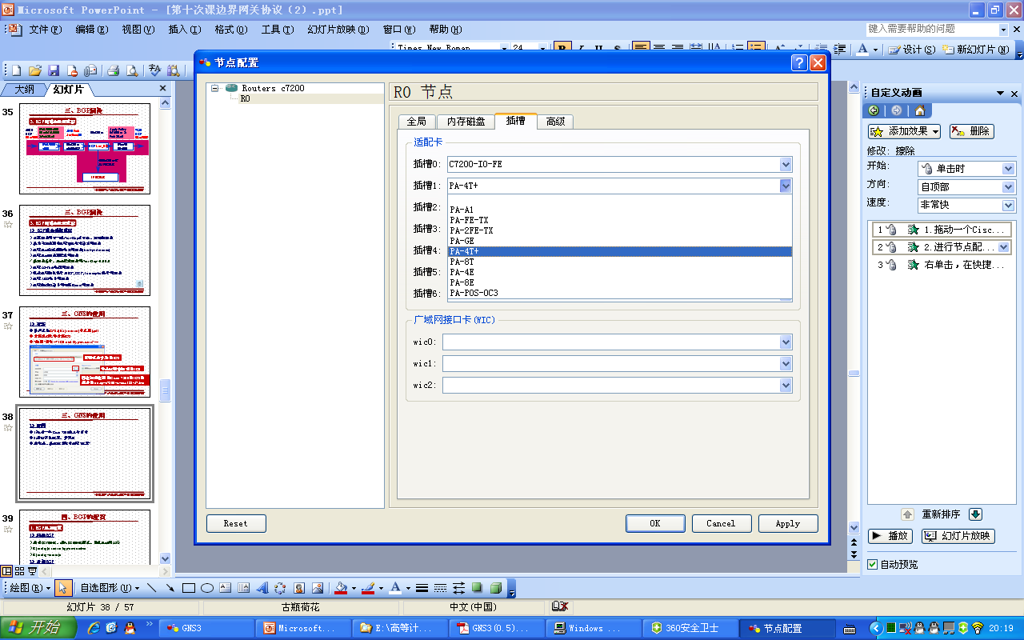
二、GNS的使用
2）使用
1.拖动一个Cisco 7200到工作区中
2.进行节点配置，步骤为：
右单击，在快捷菜单中选择“配置”
计算机科学与技术学院 网络工程教研室

Slide 21
二、GNS的使用
2）使用
PA-2FE-TX <------> 支持2个Fastethernet接口
PA-FE-TX <------> 支持1个Fastethernet接口
PA-4E <------> 支持4个Ethernet接口
PA-4T+ <------> 支持4个serial接口
PA-8E <------> 支持8个Ethernet接口
PA-8T <------> 支持8个serial接口
PA-A1 <------> 支持1个ATM port adapter接口
PA-GE <------> 支持1个GigabitEthernet接口
PA-POS-OC3 <------> 支持1个Packet Over SONET/SDH接口(用于更高速度的接口)
计算机科学与技术学院 网络工程教研室

Slide 22
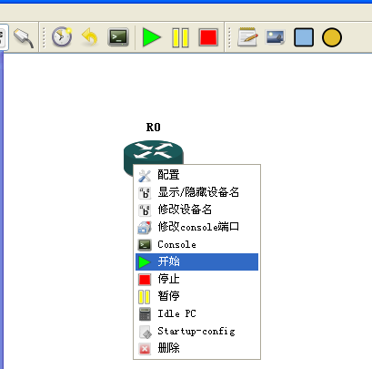
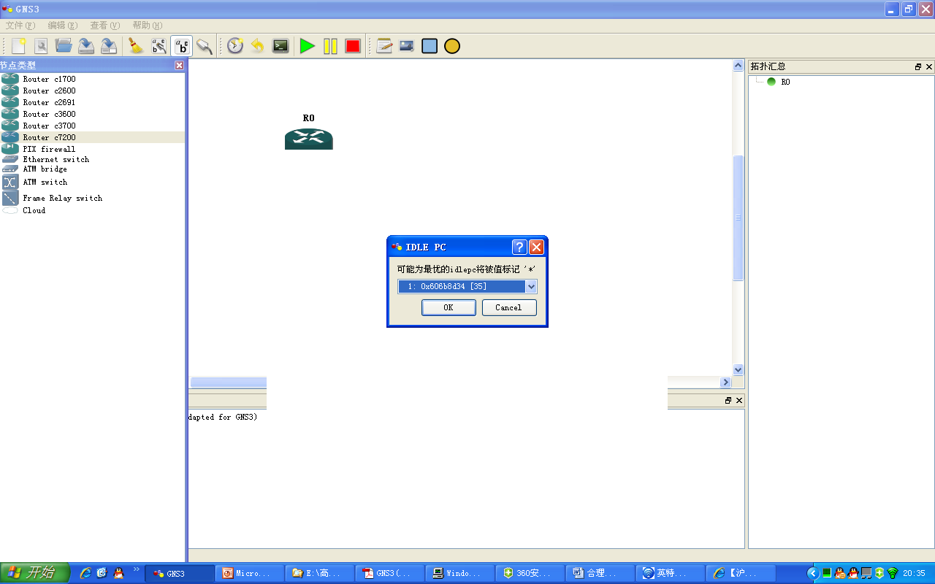
二、GNS的使用
2）使用
3.启动路由器，右单击---“开始”
4.计算Idle PC，右单击---“Idle PC”
计算机科学与技术学院 网络工程教研室

Slide 23
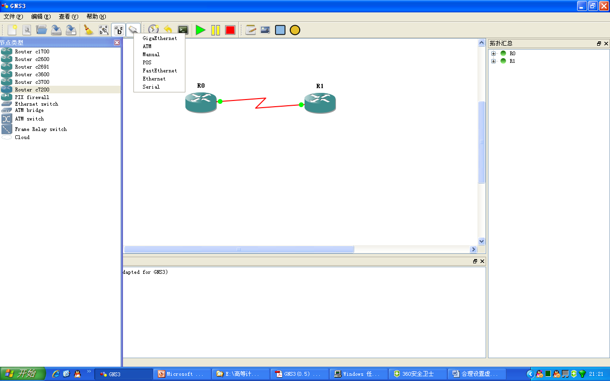
二、GNS的使用
2）使用
5.建立网络拓扑

Slide 24
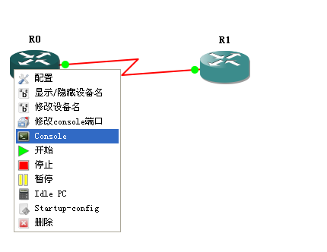
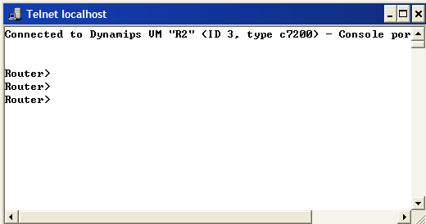
二、GNS的使用
2）使用
6.打开路由器的telnet控制台

Slide 25
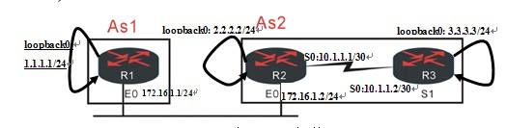
二、GNS的使用
2）应用举例
计算机科学与技术学院 网络工程教研室

Slide 26
第十一次课
主要内容
一、BGP协议概述（续）
1）打开消息：open
2）通知消息：notification
3）存活消息：keeplive
4）更新消息：update
二、GNS的使用
三、BGP消息
四、BGP基本配置及应用举例
五、小结和作业
计算机科学与技术学院 网络工程教研室

Slide 27
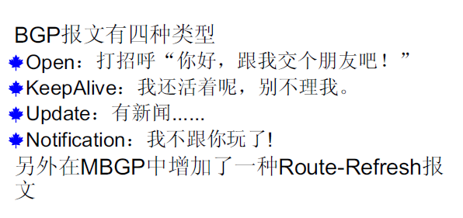
三、BGP消息
1.BGP消息类型
1）打开消息：open
2）通知消息：notification
3）存活消息：keeplive
4）更新消息：update
计算机科学与技术学院 网络工程教研室

Slide 28
三、BGP消息
2.BGP打开消息：open
用于建立BGP邻居关系。TCP连接建立后，各方首先发送open消息。
如果open消息是可以接受的，则收到open消息的一方发送存活消息keepalive，以确认打开消息。
之后双方就可以发送其他消息。
(config)#router bgp as-number1 //启动BGP协议
(config-router)#neighbor w.x.y.z remote-as as-number2
//建立邻居关系
计算机科学与技术学院 网络工程教研室

Slide 29
三、BGP消息
2.BGP消息之一：打开消息open
双方交换如下信息：
1.交换各自的协议版本、AS号
2.保持时间：16位，发送方接收两个连续的存活或者更新消息之间的时间间隔
3.BGP路由器ID（router id)：发送方的BGP标识。分配给路由器的一个IP地址，启动时确定的，确定方法如下：
如果没有环回接口，则为最大的活动物理接口IP地址
如果有环回接口，则为最大的环回IP地址
如果静态配置了路由器ID，将会覆盖上述自动选择的结果。
4.可选参数：如会话身份验证等信息
计算机科学与技术学院 网络工程教研室

Slide 30
三、BGP消息
2. BGP消息之二：通知消息notification
检测到连接中断、协商错误、消息错误的时候发送
用于关闭同BGP邻居间的连接。
2.BGP消息之三：存活消息keepalive
在BGP邻居间定期发送，以确保BGP连接有效
只包含消息头，长19字节，默认60秒发送一次
旨在确认BGP对等体之间的连接是否处于活动状态
计算机科学与技术学院 网络工程教研室

Slide 31
三、BGP消息
2.BGP消息之五：更新消息update
一条更新消息中只包含一条路径的信息
网络层可达性路由信息：通过该路径可以到达的网络IP地址前缀
要撤销的路由的IP地址前缀
路由属性：As-path，源头，本地优先级等。
计算机科学与技术学院 网络工程教研室

Slide 32
三、BGP消息
3.BGP的有限状态机
router A(configure)# router bgp 100 -----------------------------------Idle
router A(configure-router)# neighbor a.b.c.d remote-as 200------Connect
TCP连接成功后，发送OPEN消息-------------------------------------OpenSent
收到OPEN 消息，协商成功-----------------------------------------OpenConfirm
收到KEEPALIVE消息-----------------------------------------------Established
TCP连接关闭，有错误，或处理 UPDATE消息失败，或收到NOTIFICATION消息)----------------------------------------------------Idle
计算机科学与技术学院 网络工程教研室

Slide 33

三、BGP消息
3.BGP的有限状态机
Connect-Retry
timer expiry
TCP connection fails
Connect-Retry
timer expiry
Active
TCP connection fails
Connect
TCP connection setup
Others
Others
Start
TCP connection setup
Open-sent
Idle
Error
Correct OPEN
packet received
Error
Error
Open-confirm
Established
1. KeepAlive
timer expiry
2. Update received
3. KeepAlive received
KeepAlive
timer expiry
KeepAlive packet
received
计算机科学与技术学院 网络工程教研室

Slide 34
第十一次课
主要内容
一、BGP协议概述（续）
二、GNS的使用
三、BGP消息
四、BGP基本配置及应用举例
五、小结和作业
计算机科学与技术学院 网络工程教研室

Slide 35
四、 BGP基本配置及应用举例
1. BGP基本配置
1）启动BGP
启动BGP协议，进入BGP协议模式，指定本地的AS号
R(config)# router bgp as-number
R(config-router)#
2）关闭BGP
关闭BGP协议，退出BGP协议模式
R(config)# no router bgp as-number
计算机科学与技术学院 网络工程教研室

Slide 36
四、 BGP基本配置及应用举例
1. BGP基本配置
3）注入成为BGP路由
纯动态注入
将IGP协议发现的新路由自动地注入到BGP路由表中
不对路由做任何过滤和选择。
半动态注入
路由器有选择性的将IGP路由协议获得的某些动态路由信息注入到BGP中。
静态注入
将手工配置的静态路由注入到BGP路由表中
计算机科学与技术学院 网络工程教研室

Slide 37
四、 BGP基本配置及应用举例
1. BGP基本配置
3）注入成为BGP路由
纯动态注入
OSPF发现路由18.0.0.1/8
把IGP(OSPF)发现的路由纯动态地注入到RTB的BGP路由表中
RTB(config)# router bgp 200
启动BGP，指定AS号
RTB(config-router-bgp)# redistribute ospf
将OSPF路由自动注入BGP路由表
利用“redistribute”命令注入到BGP路由表中的路由，其Origin属性值为Incomplete
AS200
18.0.0.1/8
OSPF
RTB
计算机科学与技术学院 网络工程教研室

Slide 38
四、 BGP基本配置及应用举例
1. BGP基本配置
3）注入成为BGP路由
半动态注入
OSPF发现路由18.0.0.1/8
把OSPF发现的路由半动态地注入到RTB的BGP路由表中
RTB(config)# router bgp 200
启动BGP，指定AS号
RTB(config-router-bgp)#network 18.0.0.0 mask 255.0.0.0
有选择性的将IGP发现的动态路由注入到BGP系统中。
AS200
18.0.0.1/8
OSPF
RTB
利用“network”命令注入到BGP路由表的路由，其Origin=IGP
计算机科学与技术学院 网络工程教研室

Slide 39
四、 BGP基本配置及应用举例
1. BGP基本配置
3）注入成为BGP路由
静态注入
手工配置静态路由18.0.0.1/8
把静态路由注入到RTB的BGP路由表
RTB(config)# ip route 18.0.0.0 255.0.0.0 serial 0
设置静态路由
RTB(config)# router bgp 200
启动BGP，指定AS号
RTB(config-router-bgp)#network 18.0.0.0
将静态路由注入BGP路由表
AS200
18.0.0.1/8
OSPF
RTB
利用“network”命令注入到BGP路由表的路由，其Origin=IGP
计算机科学与技术学院 网络工程教研室

Slide 40
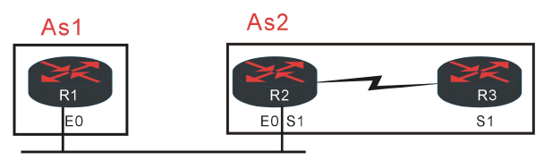
四、 BGP基本配置及应用举例
1. BGP基本配置举例-1
1）拓扑图与配置过程
10.1.1.1
Lo0:3.3.3.0/24
Lo0:1.1.1.0/24
R0
R1
R2
10.1.1.2
172.16.1.1
172.16.1.2
配置步骤
1）R0的f1/0,S1/0,loopback1；R1的f1/0,S1/0；R2的S1/0,loopback1
计算机科学与技术学院 网络工程教研室

Slide 41
四、 BGP基本配置及应用举例
1. BGP基本配置举例-1
2）基本配置
10.1.1.1
Lo0:3.3.3.0/24
Lo0:1.1.1.0/24
R0
R1
R2
10.1.1.2
172.16.1.1
172.16.1.2
Router(config)#hostname R0
R0(config)#interface f0/0
R0(config-if)#ip address 172.16.1.1 255.255.255.0
R0(config-if)#no shutdown
R0(config-if)#interface loopback0
R0(config-if)#ip address 1.1.1.1 255.255.255.0
R0(config-if)#end
计算机科学与技术学院 网络工程教研室

Slide 42
四、 BGP基本配置及应用举例
1. BGP基本配置举例-1
10.1.1.1
Lo0:3.3.3.0/24
Lo0:1.1.1.0/24
R0
R1
R2
10.1.1.2
172.16.1.1
172.16.1.2
Router(config)#hostname R1
R1(config)#interface f0/0
R1(config-if)#ip address 172.16.1.2 255.255.255.0
R1(config-if)#no shutdown
R1(config)#interface s1/0
R1(config-if)#ip address 10.1.1.1 255.255.255.252
R1(config-if)#no shutdown
R1(config-if)#clock rate 64000
R1(config-if)#end
计算机科学与技术学院 网络工程教研室

Slide 43
四、 BGP基本配置及应用举例
1. BGP基本配置举例-1
10.1.1.1
Lo0:3.3.3.0/24
Lo0:1.1.1.0/24
R0
R1
R2
10.1.1.2
172.16.1.1
172.16.1.2
Router(config)#hostname R2
R2(config)#int s1/0
R2(config-if)#ip address 10.1.1.2 255.255.255.252
R2(config-if)#no shutdown
R2(config)#interface loopback0
R2(config-if)#ip address 3.3.3.3 255.255.255.0
R2(config-if)#end
计算机科学与技术学院 网络工程教研室

Slide 44
四、 BGP基本配置及应用举例
1. BGP基本配置举例-1
1）拓扑图与配置过程
10.1.1.1
Lo0:3.3.3.0/24
Lo0:1.1.1.0/24
R0
R1
R2
10.1.1.2
172.16.1.1
172.16.1.2
配置步骤
2）R0运行BGP，和R1建立EBGP邻居关系；R0通过network命令将网络1.1.1.0/24注入成为BGP路由
R1运行BGP，和R0建立EBGP 邻居关系，和R2建立IBGP 邻居关系
R2运行BGP，和R1建立IBGP邻居关系；R2通过network命令将网络3.3.3.0/24注入成为BGP路由
计算机科学与技术学院 网络工程教研室

Slide 45
四、 BGP基本配置及应用举例
1. BGP基本配置举例-1
3）配置-BGP
10.1.1.1
Lo0:3.3.3.0/24
Lo0:1.1.1.0/24
R0
R1
R2
10.1.1.2
172.16.1.1
172.16.1.2
R0#conf term
R0(config)#router bgp 1
R0(config-router)#neighbor 172.16.1.2 remote-as 2
R0(config-router)#network 1.1.1.0 mask 255.255.255.0
R0(config-router)#end
计算机科学与技术学院 网络工程教研室

Slide 46
四、 BGP基本配置及应用举例
1. BGP基本配置举例-1
3）配置-BGP
10.1.1.1
Lo0:3.3.3.0/24
Lo0:1.1.1.0/24
R0
R1
R2
10.1.1.2
172.16.1.1
172.16.1.2
R1#conf term
R1(config)#router bgp 2
R1(config-router)#neighbor 172.16.1.1 remote-as 1
R1(config-router)#neighbor 10.1.1.2 remote-as 2
R1(config-router)#end

Slide 47
四、 BGP基本配置及应用举例
1. BGP基本配置举例-1
3）配置-BGP
10.1.1.1
Lo0:3.3.3.0/24
Lo0:1.1.1.0/24
R0
R1
R2
10.1.1.2
172.16.1.1
172.16.1.2
R2#conf t
R2(config)#router bgp 2
R2(config-router)#neighbor 10.1.1.1 remote-as 2
R2(config-router)#network 3.3.3.0 mask 255.255.255.0
R2(config-router)#end
计算机科学与技术学院 网络工程教研室

Slide 48
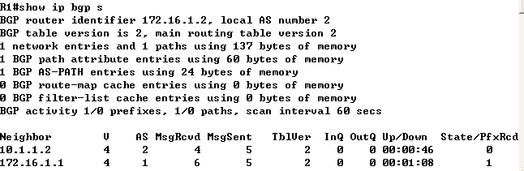
四、 BGP基本配置及应用举例
1. BGP基本配置举例-1
4）查看BGP邻居关系
两个邻居
协议版本：4
自治系统编号
收到消息数
发出消息数
处于连接状态的时间
计算机科学与技术学院 网络工程教研室

Slide 49
四、 BGP基本配置及应用举例
1. BGP基本配置举例-1
4）查看BGP路由信息
R0#show ip bgp
BGP table version is 3, local router ID is 1.1.1.1
Status codes: s suppressed, d damped, h history, * valid, > best, i - internal, r RIB-failure
Origin codes: i - IGP, e - EGP, ? - incomplete
Network Next Hop Metric LocPrf Weight Path
*> 1.1.1.0/24 0.0.0.0 0 32768 i
*> 3.3.3.0/24 172.16.1.2 0 2 i
R0#
有两条BGP路由，*表示有效路由，>表示优选路由
next Hop表示下一跳，metric为med
LocPrf为本地优先级，i表示路由的origin为IGP
计算机科学与技术学院 网络工程教研室

Slide 50
四、 BGP基本配置及应用举例
1. BGP基本配置举例-1
5）验证BGP的路由通告原则
BGP向邻居公告自己使用的路由(最佳路由)。
到特定目的地存在多条路径时，BGP只选择一条最佳路由供自己使用。
BGP向所有IBGP邻居公告从AS外(EBGP)获得的路由。
BGP不向IBGP邻居公告从其它IBGP获得的路由。
BGP是否向EBGP邻居公告从IBGP邻居获得的路由取决于同步规则的设置。
计算机科学与技术学院 网络工程教研室

Slide 51
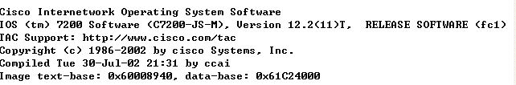
四、 BGP基本配置及应用举例
1. BGP基本配置举例-1
5）验证BGP的路由通告原则
启用同步规则时：BGP路由器不应该使用通过IBGP获悉的路由或者将其通告给EBGP邻居，除非该路由是本地的或者通过IGP获得的
Cisco IOS 12.2(8)T以前的版本中，BGP同步默认被启用。(show version)
禁用同步规则时：BGP可以使用这样的路由并将其通告给EBGP邻居：从IBGP邻居那里获悉的，且没有出现在本地路由选择表中的路由。
计算机科学与技术学院 网络工程教研室

Slide 52
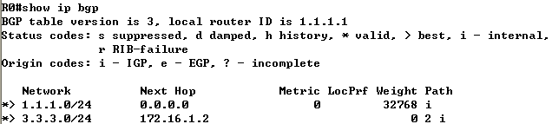
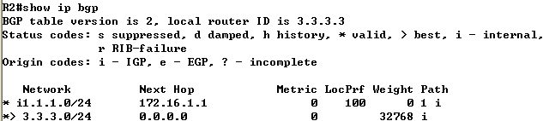
四、 BGP基本配置及应用举例
1. BGP基本配置举例-1
5）验证BGP的路由通告原则
计算机科学与技术学院 网络工程教研室

Slide 53
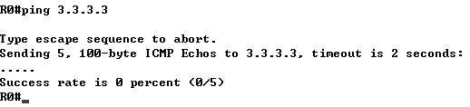
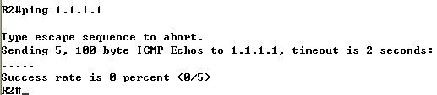
四、 BGP基本配置及应用举例
1. BGP基本配置举例-1
5）验证BGP的路由通告原则
结论：在同步被禁用的情况下，尽管BGP路由3.3.3.0/24已经由IBGP邻居R1通告给其EBGP邻居R0，但是IGP还没有学习到相关的路由或路由的下一跳不可达。
计算机科学与技术学院 网络工程教研室

Slide 54
四、 BGP基本配置及应用举例
1. BGP基本配置举例-1
6）通过IGP学习路由信息
R0(config)#router eigrp 1
R0(config-router)#net 172.16.0.0
R0(config-router)#no au
R0(config-router)#en
R1(config)#router eigrp 1
R1(config-router)#net 10.0.0.0
R1(config-router)#net 172.16.0.0
R1(config-router)#no au
R1(config-router)#end
R2(config)#router eigrp 1
R2(config-router)#net 10.0.0.0
R2(config-router)#no au
R2(config-router)#end
计算机科学与技术学院 网络工程教研室

Slide 55
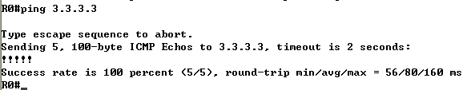
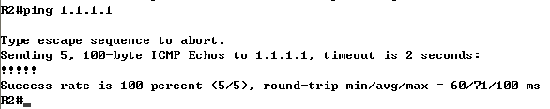
四、 BGP基本配置及应用举例
1. BGP基本配置举例-1
6）通过IGP学习路由信息
计算机科学与技术学院 网络工程教研室

Slide 56


四、BGP配置应用举例（2）
2. BGP基本配置举例-2
1）拓扑图与配置过程
215.10.7.2
215.10.7.1
100.100.5.0/16
100.100.1.0/16
AS 100
B
A
215.10.7.3
C
计算机科学与技术学院 网络工程教研室

Slide 57
四、BGP配置应用举例（2）
2. BGP基本配置举例-2
215.10.7.2
215.10.7.1
100.100.5.0/16
100.100.1.0/16
AS 100
B
A
interface loopback 0
ip address 215.10.7.1 255.255.255.255
router bgp 100
network 100.100.1.0
neighbor 215.10.7.2 remote-as 100
neighbor 215.10.7.2 update-source loopback0
neighbor 215.10.7.3 remote-as 100
neighbor 215.10.7.3 update-source loopback0
215.10.7.3
C
计算机科学与技术学院 网络工程教研室

Slide 58
四、BGP配置应用举例
2. BGP基本配置举例-2
215.10.7.2
215.10.7.1
100.100.5.0/16
100.100.1.0/16
AS 100
B
A
interface loopback 0
ip address 215.10.7.2 255.255.255.255
router bgp 100
network 100.100.5.0
neighbor 215.10.7.1 remote-as 100
neighbor 215.10.7.1 update-source loopback0
neighbor 215.10.7.3 remote-as 100
neighbor 215.10.7.3 update-source loopback0
215.10.7.3
C
计算机科学与技术学院 网络工程教研室

Slide 59
四、BGP配置应用举例（2）
2. BGP基本配置举例-2
2）loopback接口
loopback是一种虚(逻辑)接口，其主要用途是：
1.管理地址/路由器ID
telnet到loopback接口，对路由器进行配置与管理
不选择某物理接口的原因是提高可靠性
Loopback地址作为Router id非常合适
2.建立IBGP邻居关系时作为路由公告的源地址
EBGP之间通常只存在一条链路
IBGP之间通常存在多条可能的链路，利用loopback作为IBGP连接的源地址可以提高可靠性
计算机科学与技术学院 网络工程教研室

Slide 60
四、BGP配置应用举例（2）
3. BGP基本配置
3）复位BGP连接
在BGP的协议配置或策略改变后，复位BGP连接，以使新配置的协议或策略生效
router#clear ip bgp {* | neighbor-address}
*表示复位Router与所有peer的BGP连接
neighbor-address指定BGP复位的邻居
计算机科学与技术学院 网络工程教研室

Slide 61
四、BGP配置应用举例（2）
1. BGP基本配置举例
4）查看BGP相关信息
BGP路由表信息：show ip bgp
计算机科学与技术学院 网络工程教研室

Slide 62
四、BGP配置应用举例（2）
1. BGP基本配置举例
4）查看BGP相关信息
显示所有BGP连接的总体信息：show ip bgp summary
计算机科学与技术学院 网络工程教研室

Slide 63
四、BGP配置应用举例（2）
1. BGP基本配置举例
4）查看BGP相关信息
显示某个BGP连接(邻居)的信息
show ip bgp neighbors [address] [received-routes | routes |advertised-routes |{paths regular-expression}]
address: BGP邻居的地址
Received-routes：收到的所有路由
Advertised-routes：公告的所有路由
Routes：显示收到并接受了的路由
Paths regular-expression:用于匹配所收到路径的规则表达式
计算机科学与技术学院 网络工程教研室

Slide 64
四、BGP配置应用举例（2）
1. BGP基本配置举例
4）查看BGP相关信息
操作 | 命令
1.显示指定ip地址的路由信息 | show ip bgp A.B.C.D
2.显示BGP路由 | show ip bgp
3.显示CIDR路由 | show ip bgp cidr
4.显示属于指定BGP团体的路由信息 | show ip bgp community
5.显示指定BGP团体列表允许的路由信息 | show ip bgp community-list
6.显示与指定access-list相匹配的路由 | Show ip bgp filter-list
7.显示具有不一致的起源AS的路由 | show ip bgp inconsistent-as
计算机科学与技术学院 网络工程教研室

Slide 65
四、BGP配置应用举例（2）
1. BGP基本配置举例
4）查看BGP相关信息
显示同伴信息 | Show ip bgp neighbors
显示通过BGP通告的路由信息 | Show ip bgp network
显示AS路径信息 | Show ip bgp paths
显示同伴组信息 | Show ip bgp peer-group
显示匹配AS正则表达式的AS路径信息 | Show ip bgp regexp
显示所有BGP连接的状态 | Show ip bgp summary
显示as路径列表信息 | Show ip as-path
显示配置的路由映射信息 | Show route-map
计算机科学与技术学院 网络工程教研室

Slide 66
五、小结和作业
2）作业
网络20.0.0.0
RTF向RTE通告了到达网络20.0.0.0的路由，RTB能否将该路由通告给其EBGP邻居RTA？
如果RTA通过AS200将分组发往网络20.0.0.0，分组能否如期到达目标网络？
计算机科学与技术学院 网络工程教研室

